Slide 1

שיעור עברית לכיתות ג'-ד'
נושא השיעור: סיפור תַלְמוּדִי בנושא
אחריות היחיד על רשות הרבים
עם המורה: חנה אבוחצירא
Notes:
כתבו את המלל בהתאם ואת הציוד הדרוש.

Slide 2



מה נלמד היום?
נקרא סיפור מן המקורות היהודיים על בעל שדה, חסיד, אבנים ואחריות
Notes:
משך השקף: 2 דקות

Slide 3
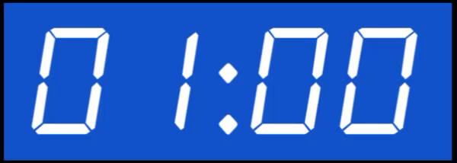


מה להביא לשיעור?
Notes:
.

Slide 4
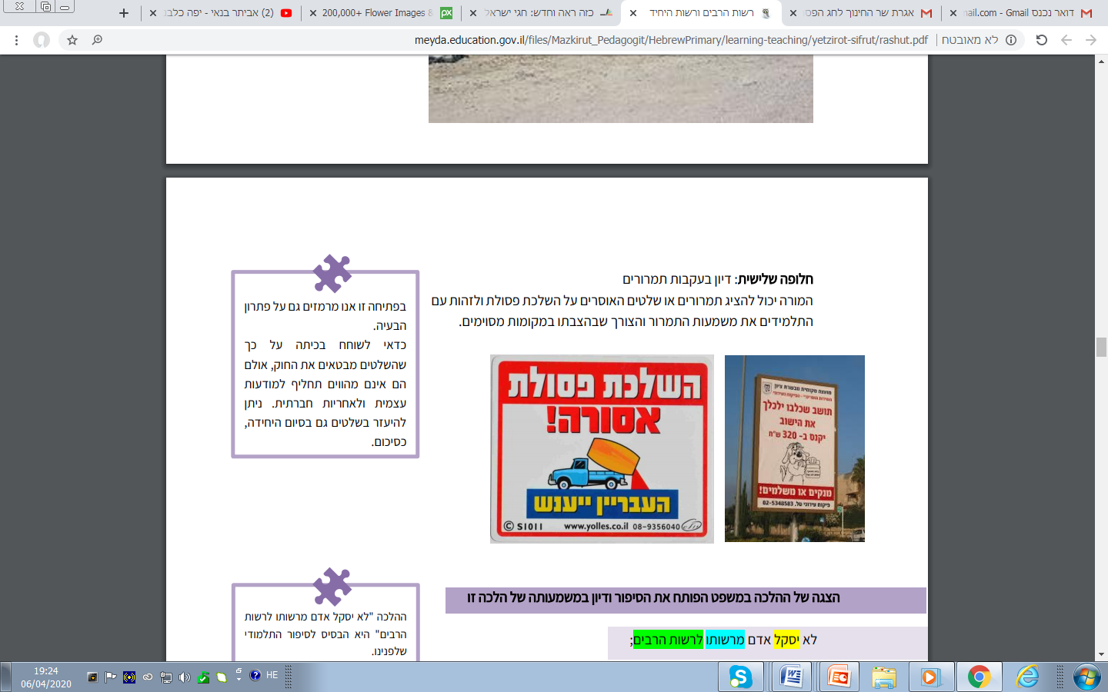
מה רואים בתמונות?
מה דעתכם?
Notes:
.

Slide 5


מטרת השיעור
לקרוא ולהבין סיפור תַלְמוּדִי מעניין.
להכיר את דרך הכתיבה של סיפור תַלְמוּדִי.
להבין את העברית התַלְמוּדִית - לשון חכמים.
להעמיק במוסר ההשכל שעולה מן הסיפור.

Slide 6
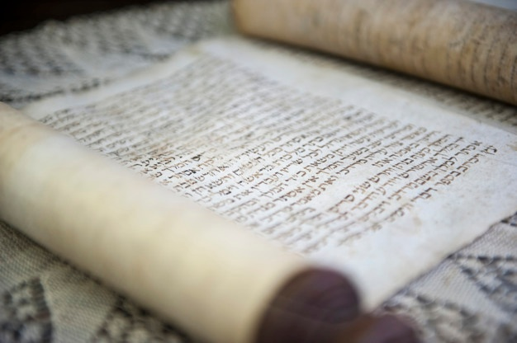
מהו "תַלְמוּד"? מהו "סיפור תַלְמוּדי"?
התלמוד – מהו?
התלמוד הוא ספר יסוד בתרבות היהודית. בתלמוד משולבים סיפורי מעשה וסיפורי חכמים, שבהם מצויים דברי חכמה ומוסר, ורעיונות עמוקים.
התלמוד הוא טקסט עתיק יומין. הוא חובר במאות השלישית עד החמישית לספירה.

Slide 7
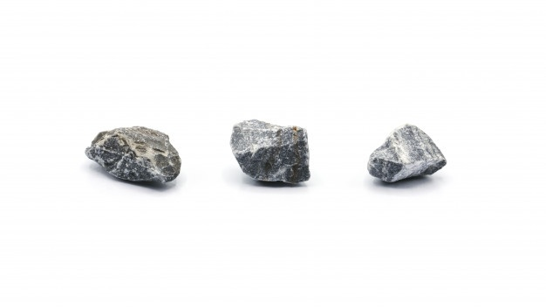
רגע לפני הסיפור: שאלה למחשבה
אדם עובר בדרך ורואה איש המפנה אבנים ומשליך אותן מחצרו הפרטית לשטח הציבורי.
מה אתם הייתם אומרים למישהו שזורק אבנים בדרך ציבורית?

Slide 8
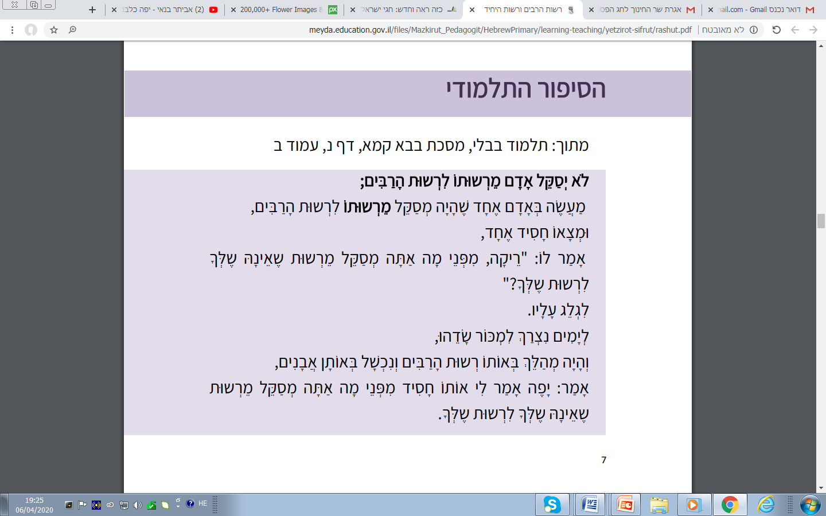
רגע לפני הסיפור
הלכה - חוק
הדמויות?
הבסיס לסיפור

Slide 9
רגע לפני הסיפור
מן המרחב הפרטי שלו
יפנה אבנים
לשטח ציבורי
לא יפנה אדם אבנים מן המרחב הפרטי שלו אל שטח ציבורי

Slide 10
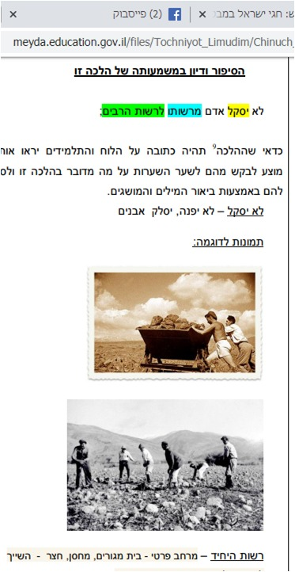

בעקבות מילים: אתנחתא לשונית
לשורש סק"ל 2 משמעויות שונות:
סָקַל (בניין קל) - זרק אבנים כדי לפגוע במישהו.
סִיקל (בניין פיעל) - אסף אבנים כדי לפנותן מהשטח.

Slide 11
נתנסה בקריאת סיפור תלמודי

Slide 12
מדברים על הסיפור ומנסים להבין אותו
הלכה - חוק
הבסיס לסיפור:

Slide 13
מדברים על הסיפור ומנסים להבין אותו
הדמויות?
הבעיה?
הפיתרון?

Slide 14
מדברים על הסיפור ומנסים להבין אותו
מתמקדים בדמויות
בעל שדה
חסיד
מה משמעות המילה חסיד?
המילה חסיד היא מלשון חסד, כלומר חסיד הוא כינוי לאדם הנוהג בחסד, ביושרה ובדרך ארץ.

Slide 15
מדברים על הסיפור ומנסים להבין אותו
מתמקדים במילים מיוחדות
פגש אותו
שפל (מילת גנאי)
היה צריך
נפל בגלל האבנים שהשליך
נכון אמר , דברים נכונים אמר לי

Slide 16
מדברים על הסיפור ומנסים להבין אותו
מתמקדים בבעיה
חסיד עובר בדרך ורואה בעל שדה המסקל אבנים ומשליך אותן מן השדה שלו לשטח הציבורי.
מה הייתם מצפים שהחסיד יאמר לבעל השדה? נסחו זאת בכתב

Slide 17
מדברים על הסיפור ומנסים להבין אותו
תגובת החסיד לבעיה
מה לא הגיוני בתגובת החסיד?
היה צריך להיות כתוב במהופך: "מפני מה אתה מסקל מרשות שלך לרשות שאינה שלך?
כוונת החסיד הייתה: מדוע אתה מוציא אבנים ממקום שאולי אתה עתיד ביום מן הימים למכור אותו ואז הוא לא יהיה שלך, למקום שהוא רשות הרבים, כלומר מקום שהוא שייך לכולם ואם כך, גם שלך.

Slide 18
מדברים על הסיפור ומנסים להבין אותו
תגובת בעל השדה לדברי החסיד
מדוע לגלג עליו?

Slide 19
מדברים על הסיפור ומנסים להבין אותו
בעל השדה מכיר בצדקת החסיד. כלומר, הוא מבין
שהחסיד צדק.
באילו מילים הוא משתמש כדי
לבטא זאת?
מה גרם לבעל השדה להבין שהחסיד צדק?
הוכיחו מתוך הסיפור.

Slide 20
מדברים על הסיפור ומנסים להבין אותו
מתמקדים במוסר ההשכל
מהו מוסר ההשכל (הלֶקַח) שהבין בעל השדה?

Slide 21
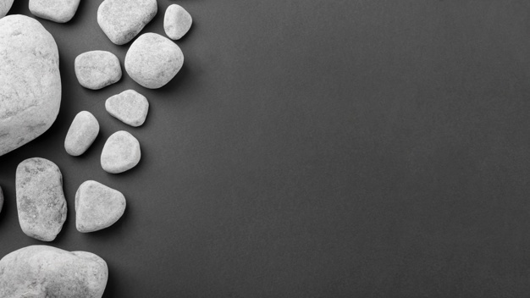
מסכמים, מה למדנו?
קראנו סיפור תלמודי על בעל שדה וחסיד.
היכרנו את דרך הכתיבה של סיפור תלמודי.
דרך הסיפור, הבנו מדוע חשוב לנהוג באחריות כלפי הסביבה ואיך למעשים שלנו יש השלכות.

Slide 22
זוכרים את התמונה מתחילת השיעור?
איך היא קשורה לסיפור התלמודי שלמדנו?
התבקשתם לספר את המקרה שמתואר בסיפור התלמודי לחבר הטוב ביותר שלכם.
מה תספרו לו?
כתבו בלשונכם את אשר תספרו.
Notes:
.

